Slide 1
Муниципальное бюджетное дошкольное учреждение детский сад «Теремок»
Развитие творческих способностей дошкольников через нетрадиционную технику рисования-Эбру
Выполнил: воспитатель
Ганюченко Л.Н.
С. Знаменское, 2019 г.

Slide 2
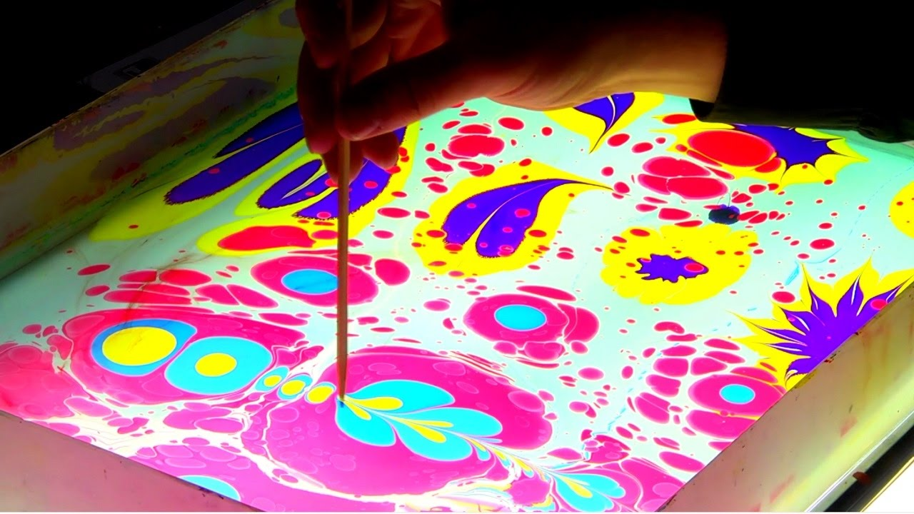
«Истоки творческих способностей и дарований детей на кончиках их пальцев. От пальцев, образно говоря, идут тончайшие ручейки, которые питают источник творческой мысли. Другими словами: чем больше мастерства в детской ладошке, тем умнее ребенок».
Сухомлинский В. А.

Slide 3
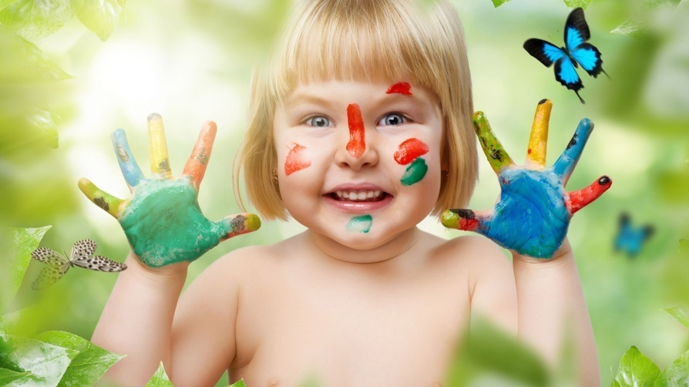
Все мы знаем, что рисование одно из самых больших удовольствий для ребенка. В рисовании раскрывается его внутренний мир. Рисуя, ребенок отражает не только то, что видит вокруг, но и проявляет собственную фантазию. А поскольку рисование является источником хорошего настроения ребенка, нам, педагогам нужно поддерживать и развивать интерес ребенка к изобразительному творчеству.
В последнее время очень популярными в развитии детей стали нетрадиционные виды рисования. Чем же хороши нетрадиционные техники? Они не требуют высокоразвитых технических умений, дают возможность более «рельефно» продемонстрировать возможности некоторых изобразительных средств, что позволяет развивать умение видеть выразительность форм.
Работая с детьми, я пришла к выводу: ребенку нужен тот результат, который вызывает у него радость, изумление, удивление. Поэтому я хотела бы побольше рассказать о давно забытой технике Эбру.

Slide 4
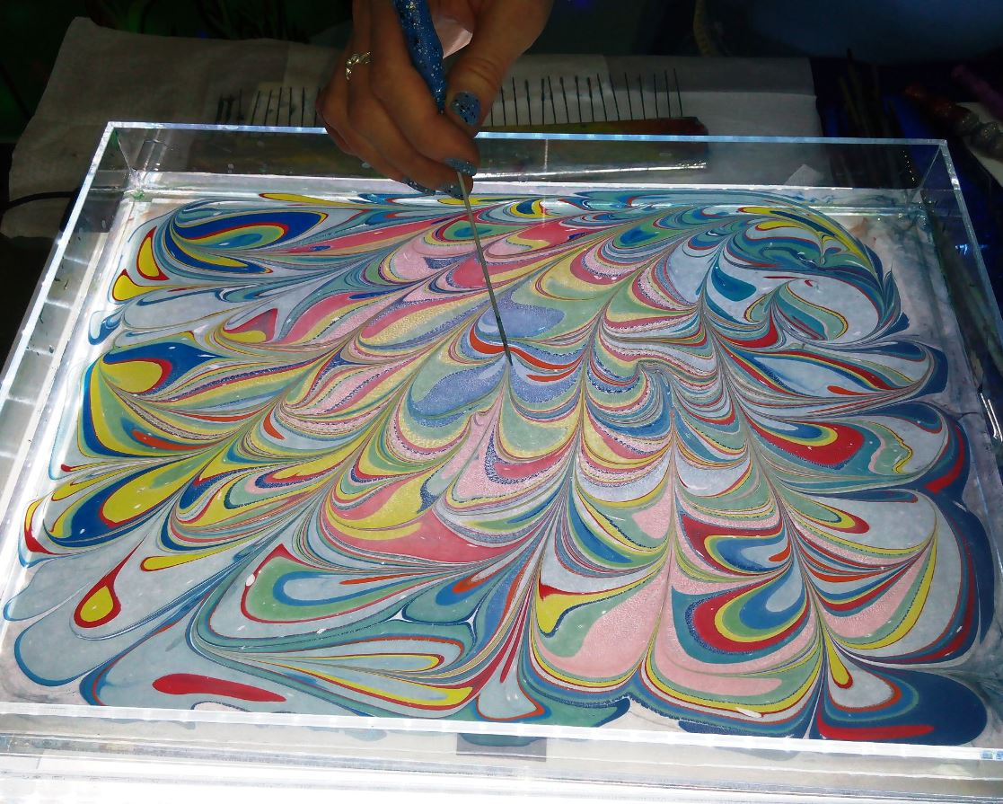
Что такое Эбру?
Рисование на воде Эбру означает, что поверхностью для нанесения узора буквально служит жидкость. Правда, это не обычная вода, да и краски тут нужны специальные. В жидкость добавляют экстракт гевеи – он делает ее густой и вязкой, благодаря чему цветные капли не тонут и не смешиваются, как в обычной воде. Сами краски делаются на основе бычьей желчи и особых минералов.
Эбру не предполагает, что рисунок должен получиться четким и ровным: вся техника основана на абстракции и произвольном узоре. Жидкие краски хорошо растекаются по поверхности, а с помощью тонких палочек и гребней художник придает кругам на воде форму. По окончании рисунка его можно перенести на бумажный лист, а профессионалы способны использовать и другие поверхности: дерево, ткани, керамику, кожу.

Slide 5
История возникновения эбру
История возникновения эбру окутана тайной. Сложно даже сказать, в каком именно веке оно появилось. Самая древняя из найденных картин датируется XI веком, но искусствоведы утверждают, что эта картина написана в условиях, когда искусство уже было отточено, а значит, появилось намного раньше самого изображения.
Также невозможно определить, где именно зародилось эбру: то ли в Индии, то ли в Персии, то ли в Бухарском ханстве, то ли еще где-то на Востоке. Единственный факт не вызывает сомнений: эбру является характерным восточным искусством с его плавностью и медитативностью, необходимостью обладать терпением и тонкостью движений.
Откуда бы ни пришло эбру в Османскую империю, но именно там оно прижилось, получило свое развитие, и в наше время Турцию принято считать центром, и даже родиной, необычайного искусства росписи по воде.

Slide 6
Цель:
повысить интерес к изобразительной деятельности через знакомства с нетрадиционной техникой рисования по воде - «эбру».
Задачи:
Образовательная – познакомить детей с техникой рисования на воде и её приёмами; ввести понятие «Эбру»; познакомить с историей появления такого способа рисования; учить наносить краски на поверхность воды, использовать контраст цвета; закреплять знания о безопасности при экспериментировании, умение пользоваться красками, веерной кисточкой, шилом, гребенкой.
Развивающая – развивать творческие способности, эстетическое восприятие, цветовое сочетание, воображение, фантазию и мелкую моторику пальцев рук, интерес к познавательной деятельности.
Воспитательная – воспитывать самостоятельность в создании рисунка, чувство прекрасного, аккуратность, усидчивость, любознательность к новому; понимание красоты окружающего мира, потребность в выражении своего отношения к нему; гармонизировать психоэмоциональное состояние.

Slide 7
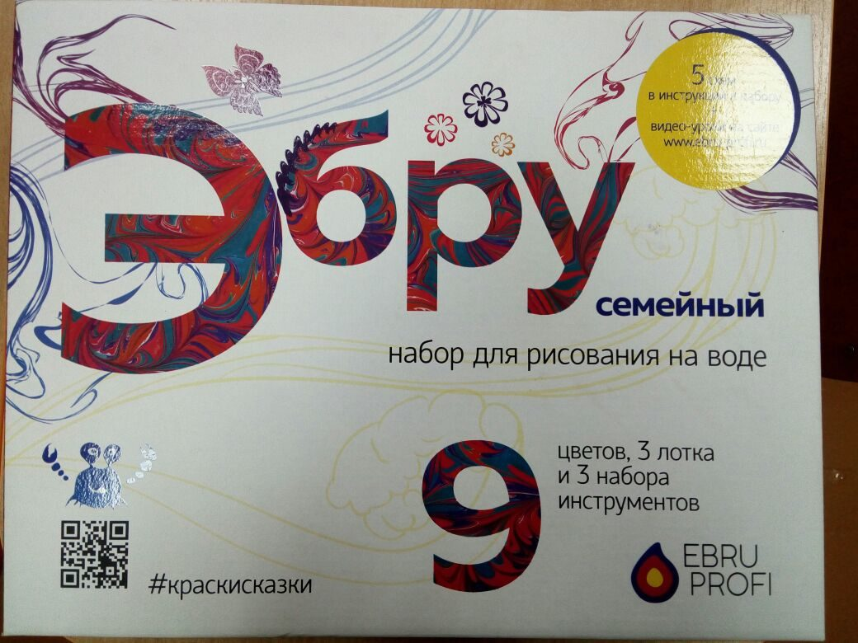
Материалы для рисования на воде. Что нужно для Эбру?
вода с загустителем;
емкость
краски
кисти
гребни
шило или спицы
бумага

Slide 8
Предполагаемый результат
Владение техническим навыками рисования на воде;
Развитие координации и мелкой моторики (развитие точности, координации рук);
Развитие психических процессов (внимание, логическое мышление, воображение, зрительное и слуховое восприятие, умение действовать словесным инструкциям, умение самостоятельно продолжить, придумать рисунок, выполнение задуманной цели, контроль за собственными действиями).
.

Slide 9
Вероника мезенцева
психолог

Slide 10
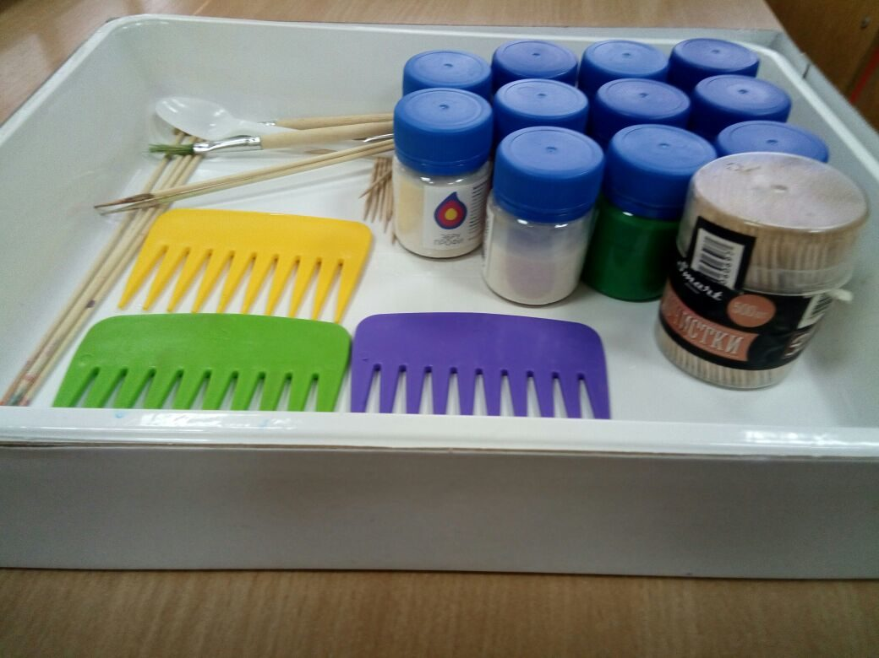
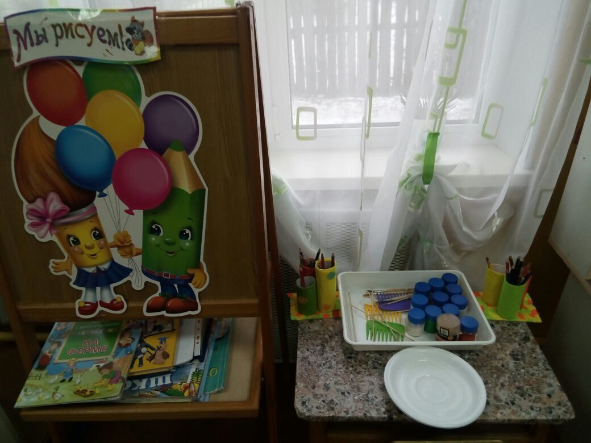
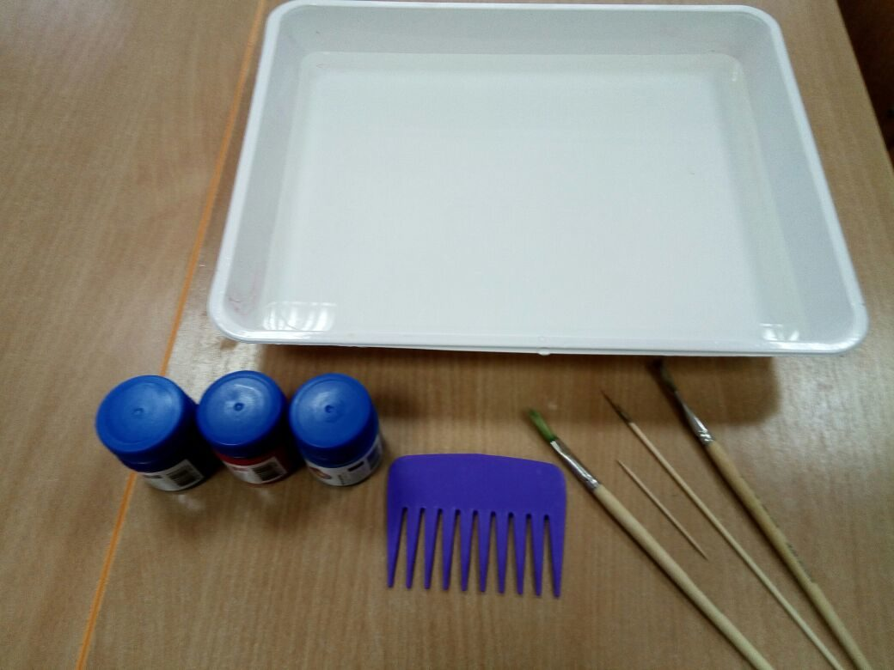
Развивающая среда

Slide 11
Способствует:
Снятию детских страхов и развитию психических процессов (воображения, восприятия, внимания, зрительной памяти, мышления).
Развитию познавательного интереса. Ребята начинают задавать вопросы педагогу, друг другу, происходит обогащение и активизация словаря.
Развитию ориентировочно–исследовательской деятельности, дошкольников. Ребёнку предоставляется возможность экспериментирования (смешивание краски, использование разных диаметров «шила» и т. д.).
Развитию мелкой моторики пальцев рук, что положительно влияет на развитие речевой зоны коры головного мозга.
Развитию тактильной чувствительности (при непосредственном контакте пальцев рук с водой и листом дети познают их свойства: густоту, твердость, вязкость).

Slide 12
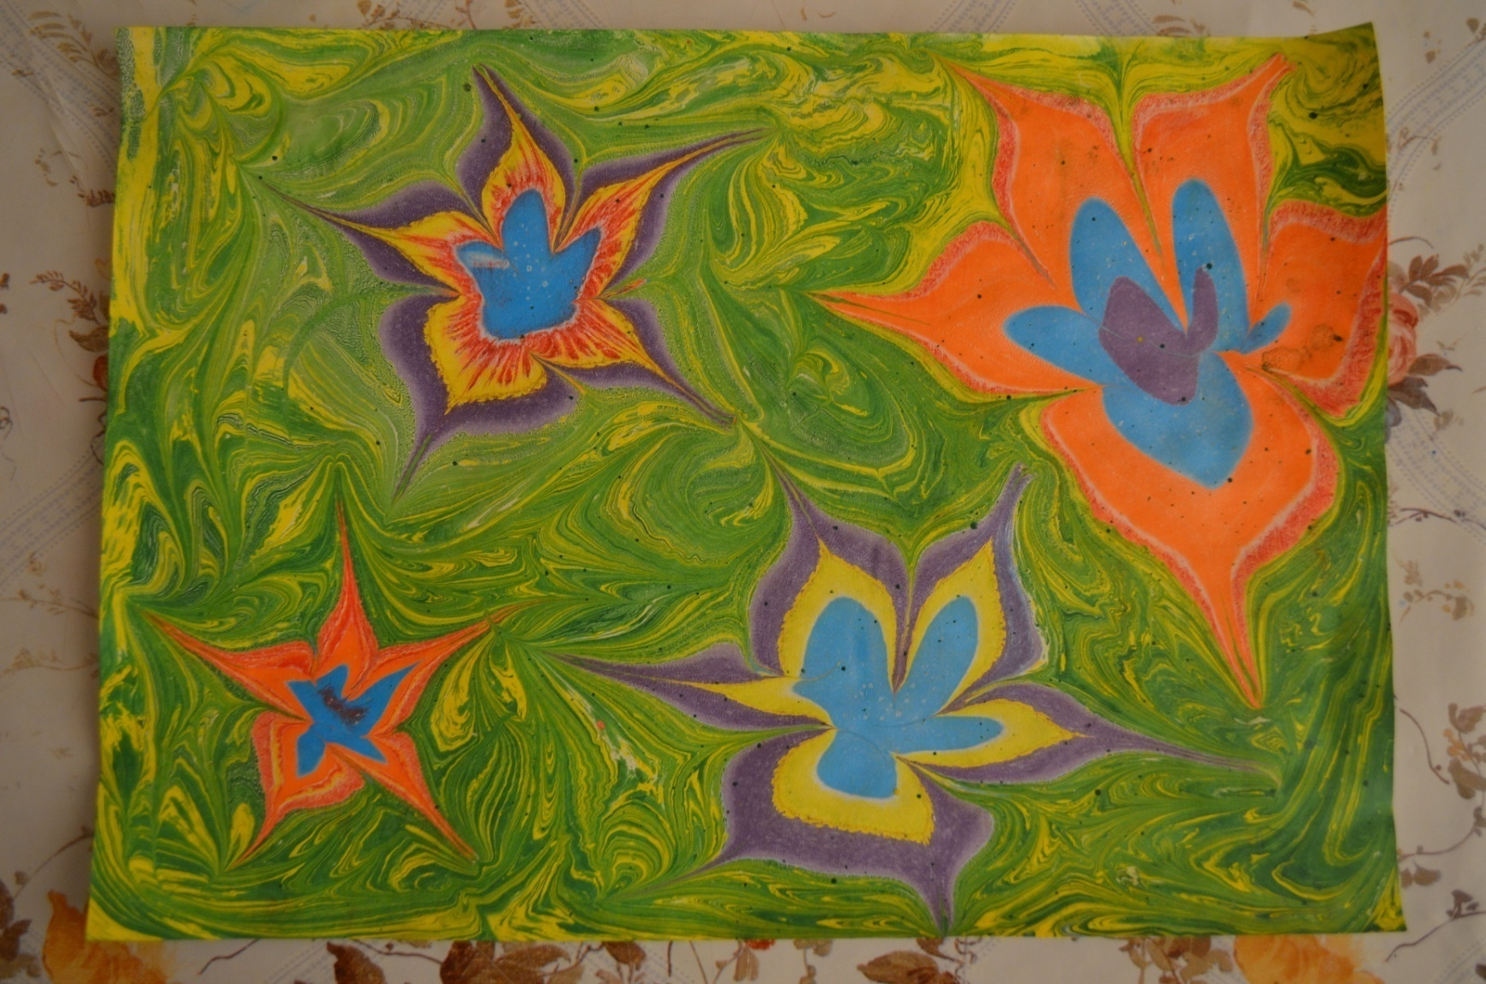
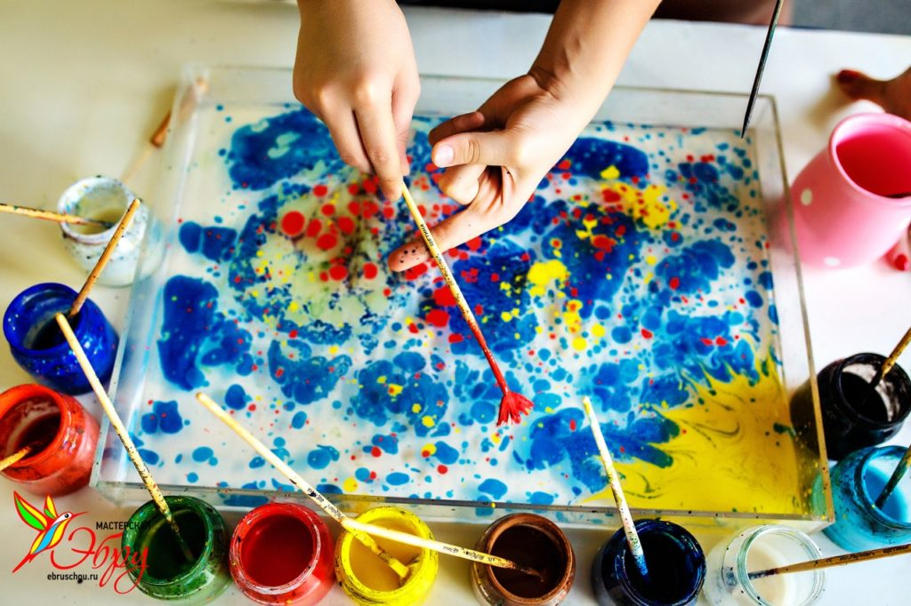
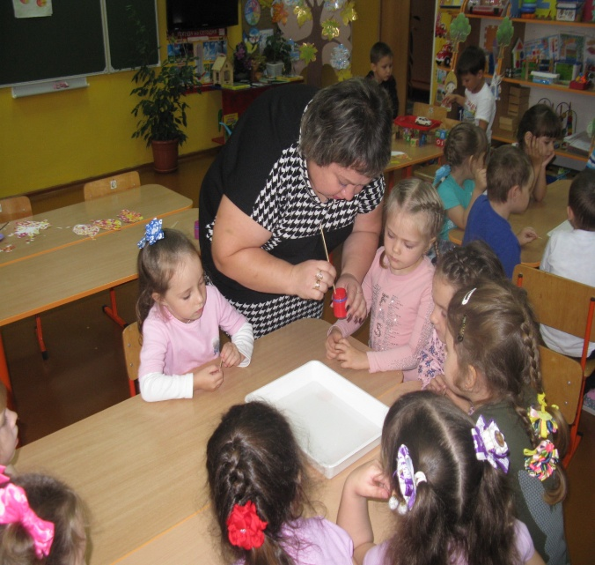
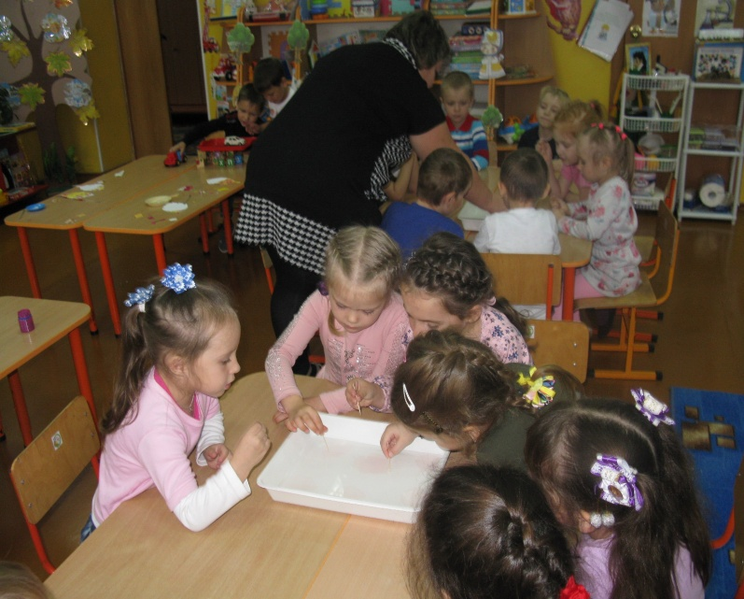

Slide 13
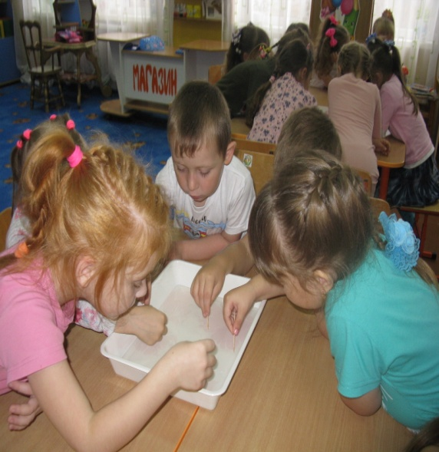
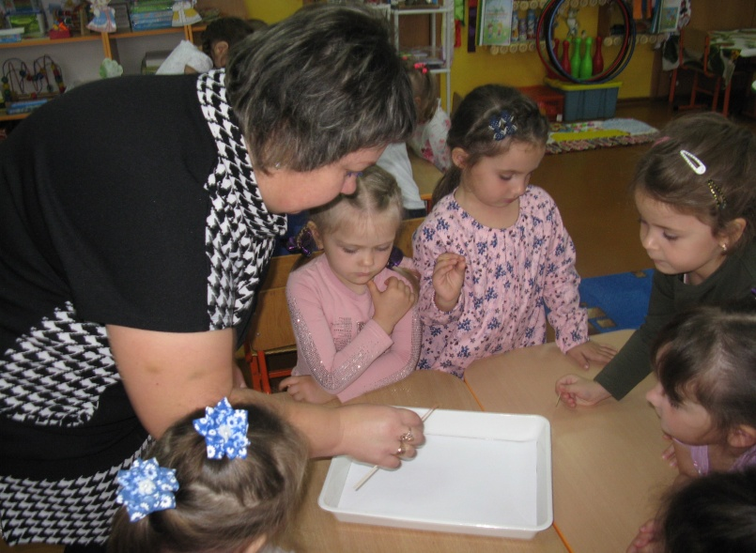
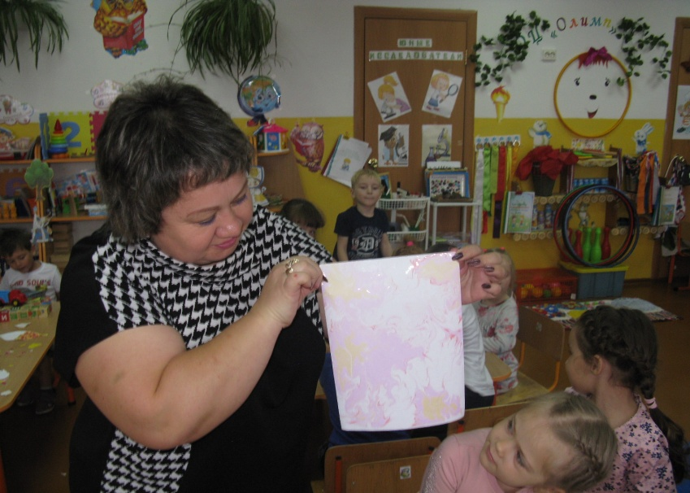

Slide 14
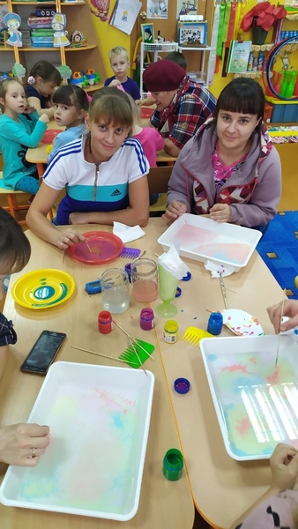
Мастер-класс с родителями

Slide 15
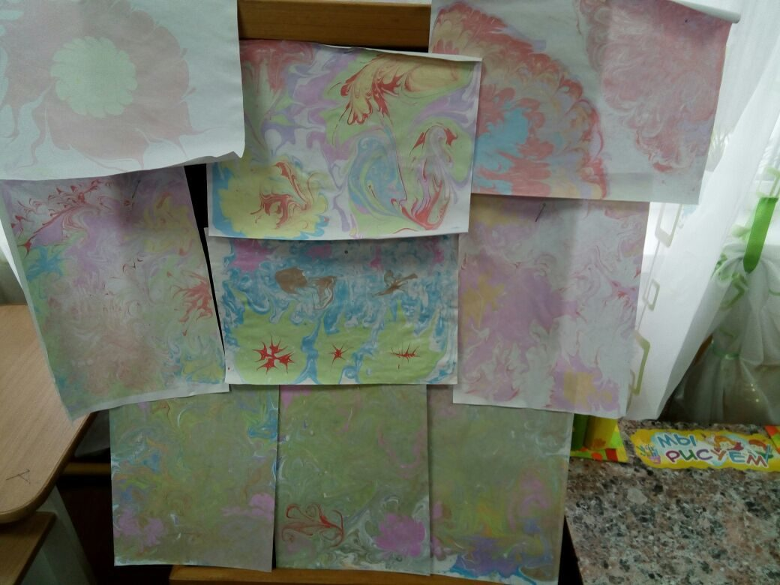
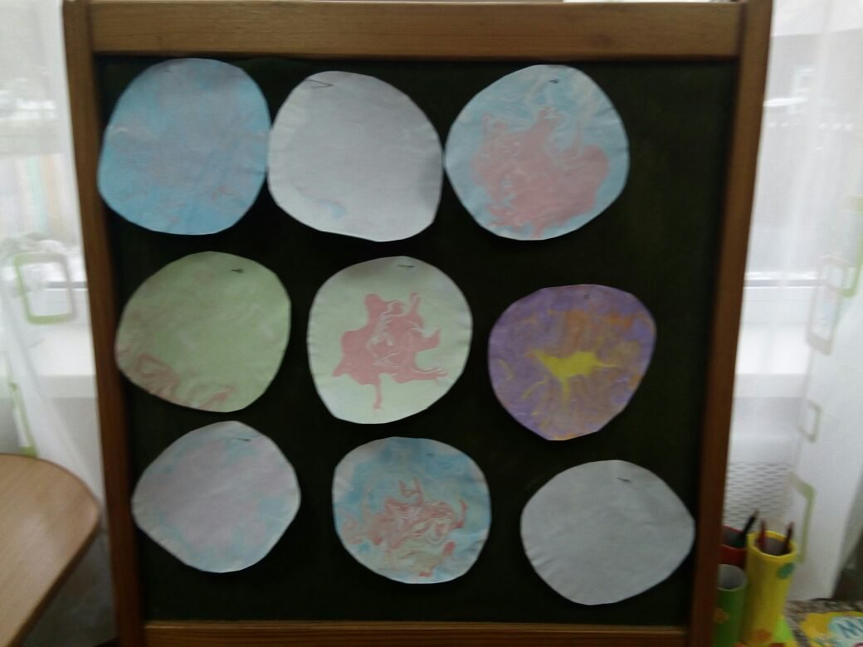
Наши первые выставки
«Танцующие краски на воде»

Slide 16
Планирование работы детьми старшего дошкольного возраста
Учить детей передавать на водной глади несложный сюжет, выделяя главное, переносить рисунок на ткань ии дерево

Slide 17
Спасибо за внимание!

